Slide 1
Продвинутые методы ML — доклад по статье
Синтетические boundary few-shot примеры
в эволюционной оптимизации промптов
По статье: Intent-based Prompt Calibration — Levi, Brosh, Friedmann
arXiv:2402.03099 [cs.CL] (5 Feb 2024); код: github.com/Eladlev/AutoPrompt
Андрей Марченко
Весна 2026
Продвинутые методы ML • Статья: Intent-based Prompt Calibration (Levi, Brosh, Friedmann), arXiv:2402.03099
1 / 13

Slide 2
Введение
Проблема
• Автоматический prompt-engineering часто трактует LLM как «чёрный ящик» и не объясняет причины ошибок.
• В реальных данных редко есть идеальные контрастные примеры на границе классов (например, 4★ vs 5★ с одним явным отличием).
• Агрегированные метрики маскируют провалы на трудных подгруппах пользователей.
Актуальность
• Задача: классификация отзывов Amazon 1–5★ (WILDS), сдвиг по пользователям/поддоменам.
• Целевая метрика: R_worst — точность на 10% худших пользователей.
• Промпт крайне чувствителен: мелкие правки сдвигают R_worst на порядка 5–15 п.п.
Цель собственной работы
• Перенести идею boundary cases из IPC в few-shot демонстрации внутри промпта — генерация и отбор полностью автоматически в цикле активного обучения.
• Оценить влияние на R_worst при сопоставимых no-synth абляциях.
Продвинутые методы ML • Статья: Intent-based Prompt Calibration (Levi, Brosh, Friedmann), arXiv:2402.03099
2 / 13

Slide 3
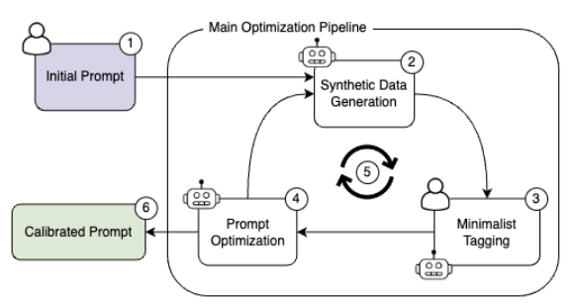
Обзор статьи — IPC (Intent-based Prompt Calibration)
Вклад метода
Механизм (цикл)
Итоги экспериментов авторов
• IPC калибрует промпт под намерение пользователя, строя маленький «бенчмарк» из синтетических граничных случаев.
• Совместно улучшаются промпт и набор сложных примеров; конвейер модульный.
• Ориентация на реальные сценарии (модерация, дисбаланс классов) и расширение на генерацию через ranker.
• 1) Генератор boundary-примеров (meta-prompt).
• 2) Оценка промпта на сгенерированных данных; анализ ошибок (confusion matrix) — Analyzer.
• 3) Генератор нового промпта по истории оценок и анализу.
• 4) Повтор до стагнации или лимита итераций/стоимости.
• Разметка: человек (Argilla) или LLM-estimator.
• Модели и данные: GPT-3.5/4-Turbo; отзывы IMDB как основа.
• Классификация: 3 бинарные задачи (спойлеры, тональность, PG); сравнение с OPRO и PE; 50 шагов; у IPC — 10 стартовых примеров + синтетика, у бейзлайнов — выборки IMDB. IPC выше по точности и с меньшей дисперсией (рис. 3, 7); на синт. тесте тональности (300 примеров) разрыв сильнее (рис. 6).
• Генерация: два неоднозначных сценария отзывов; сначала калибруется ranker (50 разметок), затем промпт генерации; 30 итераций ranker+генератор. Средний балл ranker (табл. 2 в arXiv, GPT-4 Turbo): «энтузиазм и достоверность» — IPC 4.80±0.10 vs initial 4.40±0.05; «сарказм, но позитив» — IPC 4.92±0.07 vs 4.28±0.02; у части бейзлайнов хуже даже initial prompt из-за дисбаланса реальных рангов (рис. 4).
• Абляция (§3.3, Tab. 2): синтетические данные усиливают качество; компонент Analyzer даёт существенный прирост (вопреки выводу OPRO о бесполезности явного списка ошибок в meta-prompt).
Вывод для моей работы: синтетика на границах — сильный сигнал для калибровки; в IPC она живёт в контуре оценки и часто опирается на человека или отдельный estimator. Я переношу идею в контур самого промпта (few-shot) и убираю human-in-the-loop, отдавая отбор MAP-Elites + val.
Продвинутые методы ML • Статья: Intent-based Prompt Calibration (Levi, Brosh, Friedmann), arXiv:2402.03099
3 / 13

Slide 4
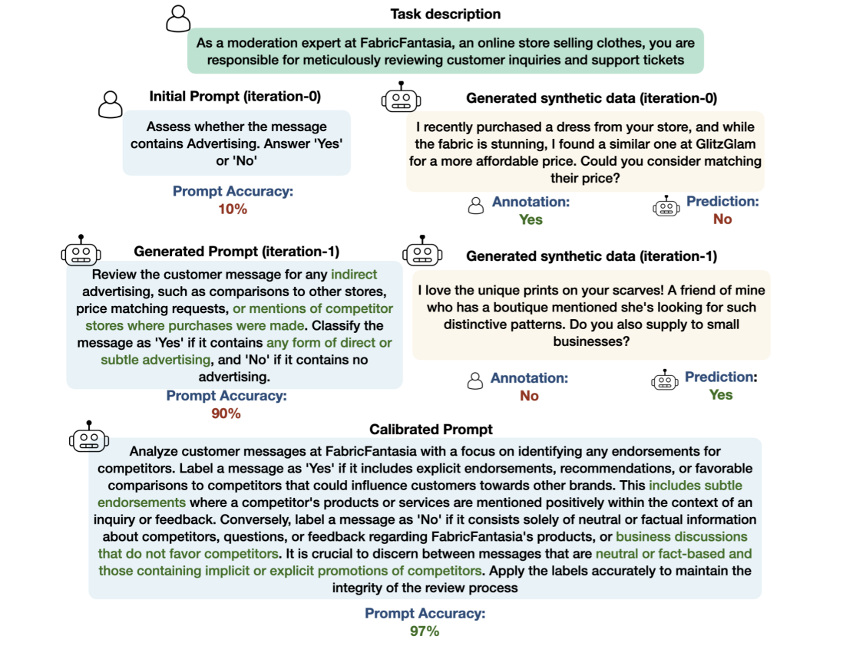
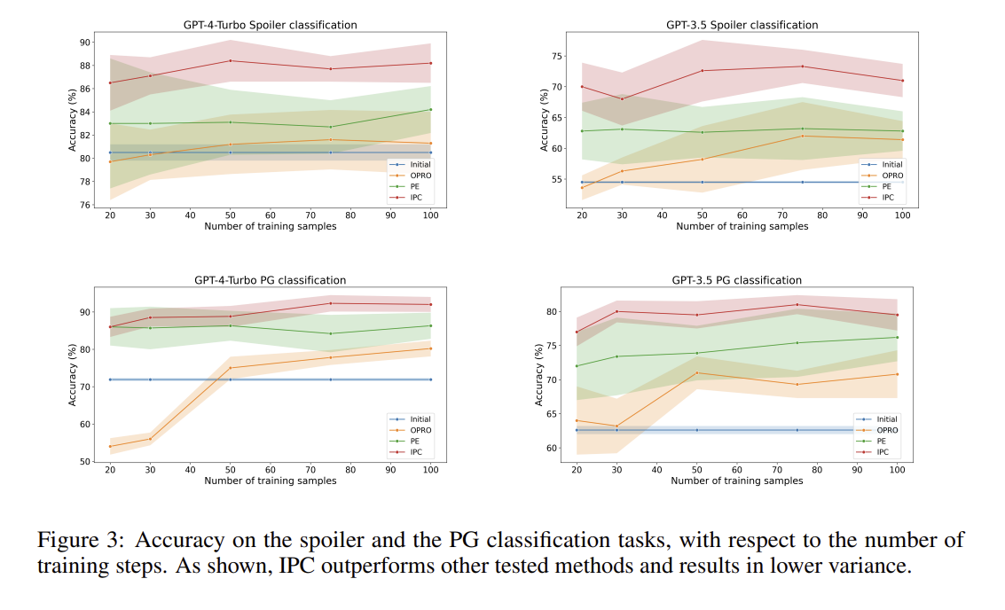
Обзор статьи — IPC (Intent-based Prompt Calibration)
Продвинутые методы ML • Статья: Intent-based Prompt Calibration (Levi, Brosh, Friedmann), arXiv:2402.03099
4 / 13

Slide 5
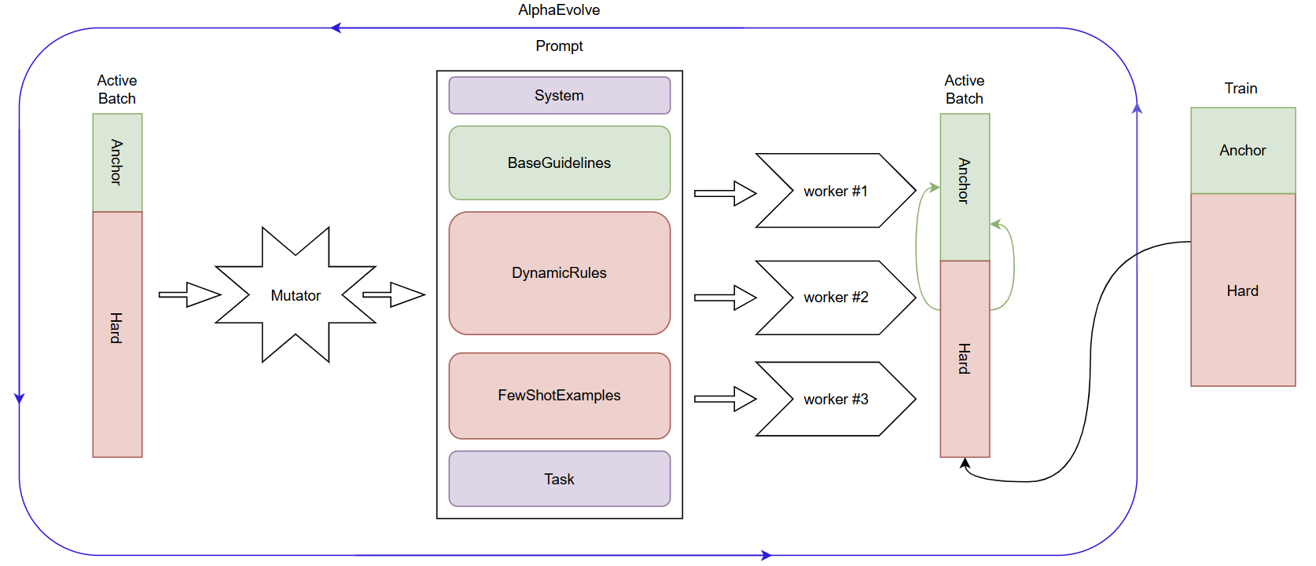
Моя работа: Active Prompt Engineering
Оптимизируем промпт не на случайных примерах, а на ошибках текущей системы
Постановка
Идея APE
• Данные: Amazon WILDS, отзывы 1–5★
• OOD-сдвиг: train / val / test разделены по пользователям
• Главная метрика: R_worst — качество на худших 10% пользователей
• Трудность: ошибки концентрируются на границах 2/3, 3/4, 4/5
• Hard: ошибочные и спорные примеры
• Anchor: уверенно решённые примеры
• MAP-Elites: эволюция промпта по hard/anchor fitness
• Цель: улучшить сложные случаи без деградации стабильных
цикл повторяется: новые ошибки снова попадают в Hard pool
Продвинутые методы ML • Active Prompt Engineering
5 / 13

Slide 6
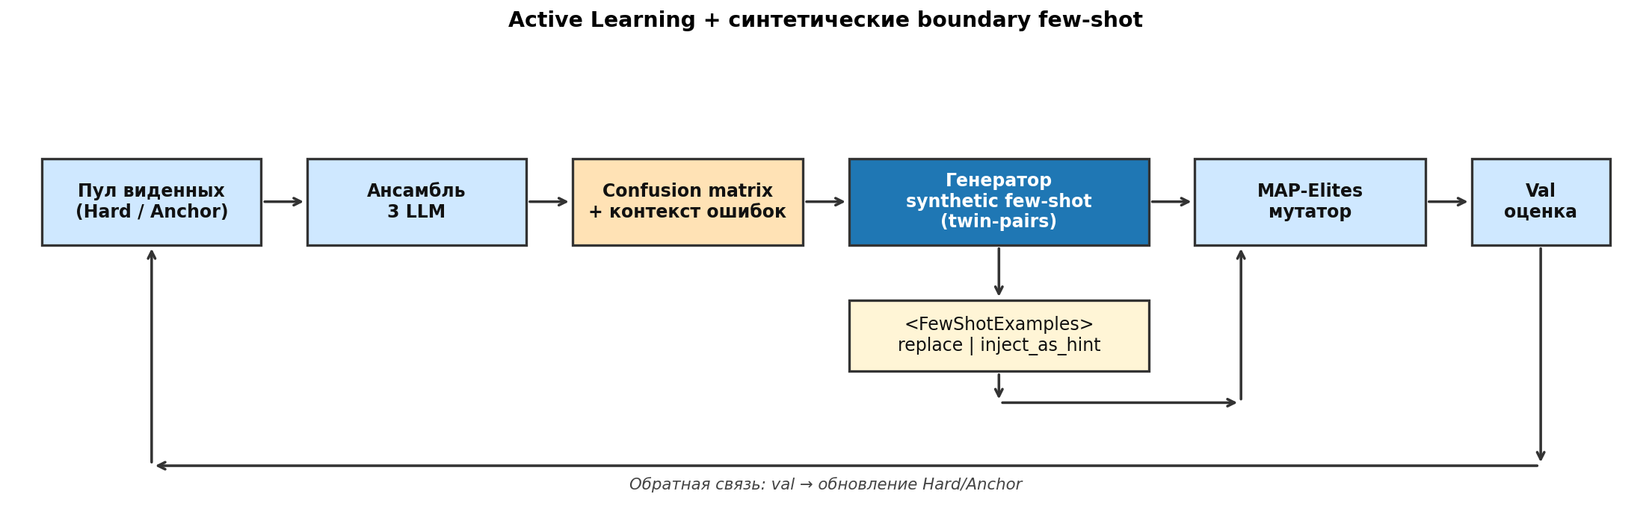
Предлагаемая адаптация — boundary few-shot внутри промпта
Отличия от IPC
• Синтетика переходит из контура оценки в контур промпта (in-context).
• Нет human-in-the-loop: мутатор MAP-Elites решает, что оставить.
• Режимы: replace — жёсткая замена блока; inject_as_hint — мягкая подсказка в system message.
• Привязка к confusion matrix и меткам Hard / Anchor в AL-цикле.
Пример twin-пары (цикл 3, evolve_subsample), граница 4★ / 5★:
5★ — «This coffee maker is a game-changer! … thermal carafe … easy to clean…»
4★ — «…really good cup… carafe works well. My main complaint is that the opening to pour water is very small…»
Продвинутые методы ML • Статья: Intent-based Prompt Calibration (Levi, Brosh, Friedmann), arXiv:2402.03099
6 / 13

Slide 7
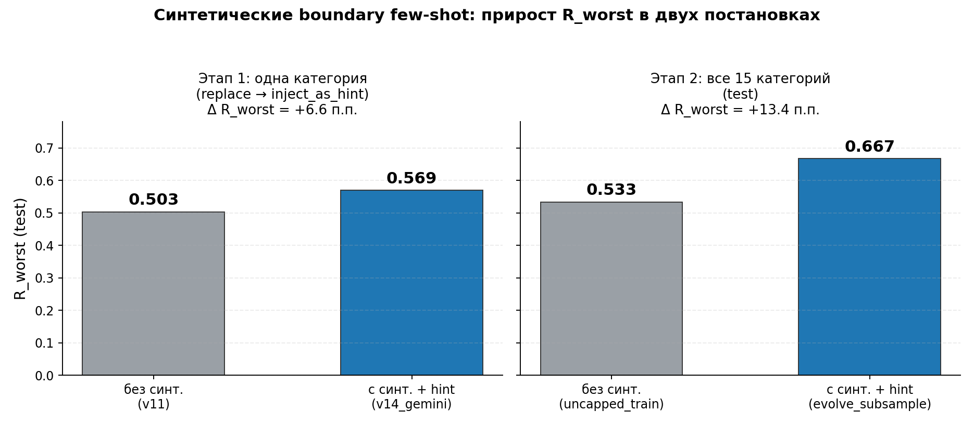
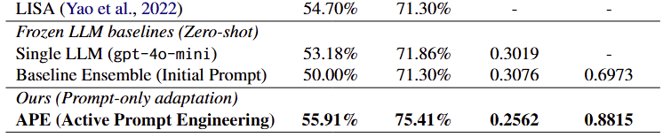
Результаты — прирост R_worst и контрольная абляция
Ключевые цифры (test)
Контроль 8×20 (одна категория)
• Одна категория: R_worst 0.503 → 0.569 (+6.6 п.п.)
• Все 15 категорий: R_worst 0.533 → 0.667 (+13.4 п.п.)
• Combined score: 0.844 → 0.894 (+5 п.п.)
• Acc_Hard: 0.283 → 0.353 (+7 п.п.)
• На Acc_Hard синтетика стабильно выше на протяжении всех циклов (+5…+11 п.п.).
• R_worst на малом тесте (15 пользователей) зашумлён — для этой пары не делаем вывод о знаке.
• Именно это мотивировало масштабирование на все категории.
Продвинутые методы ML • Статья: Intent-based Prompt Calibration (Levi, Brosh, Friedmann), arXiv:2402.03099
7 / 13

Slide 8
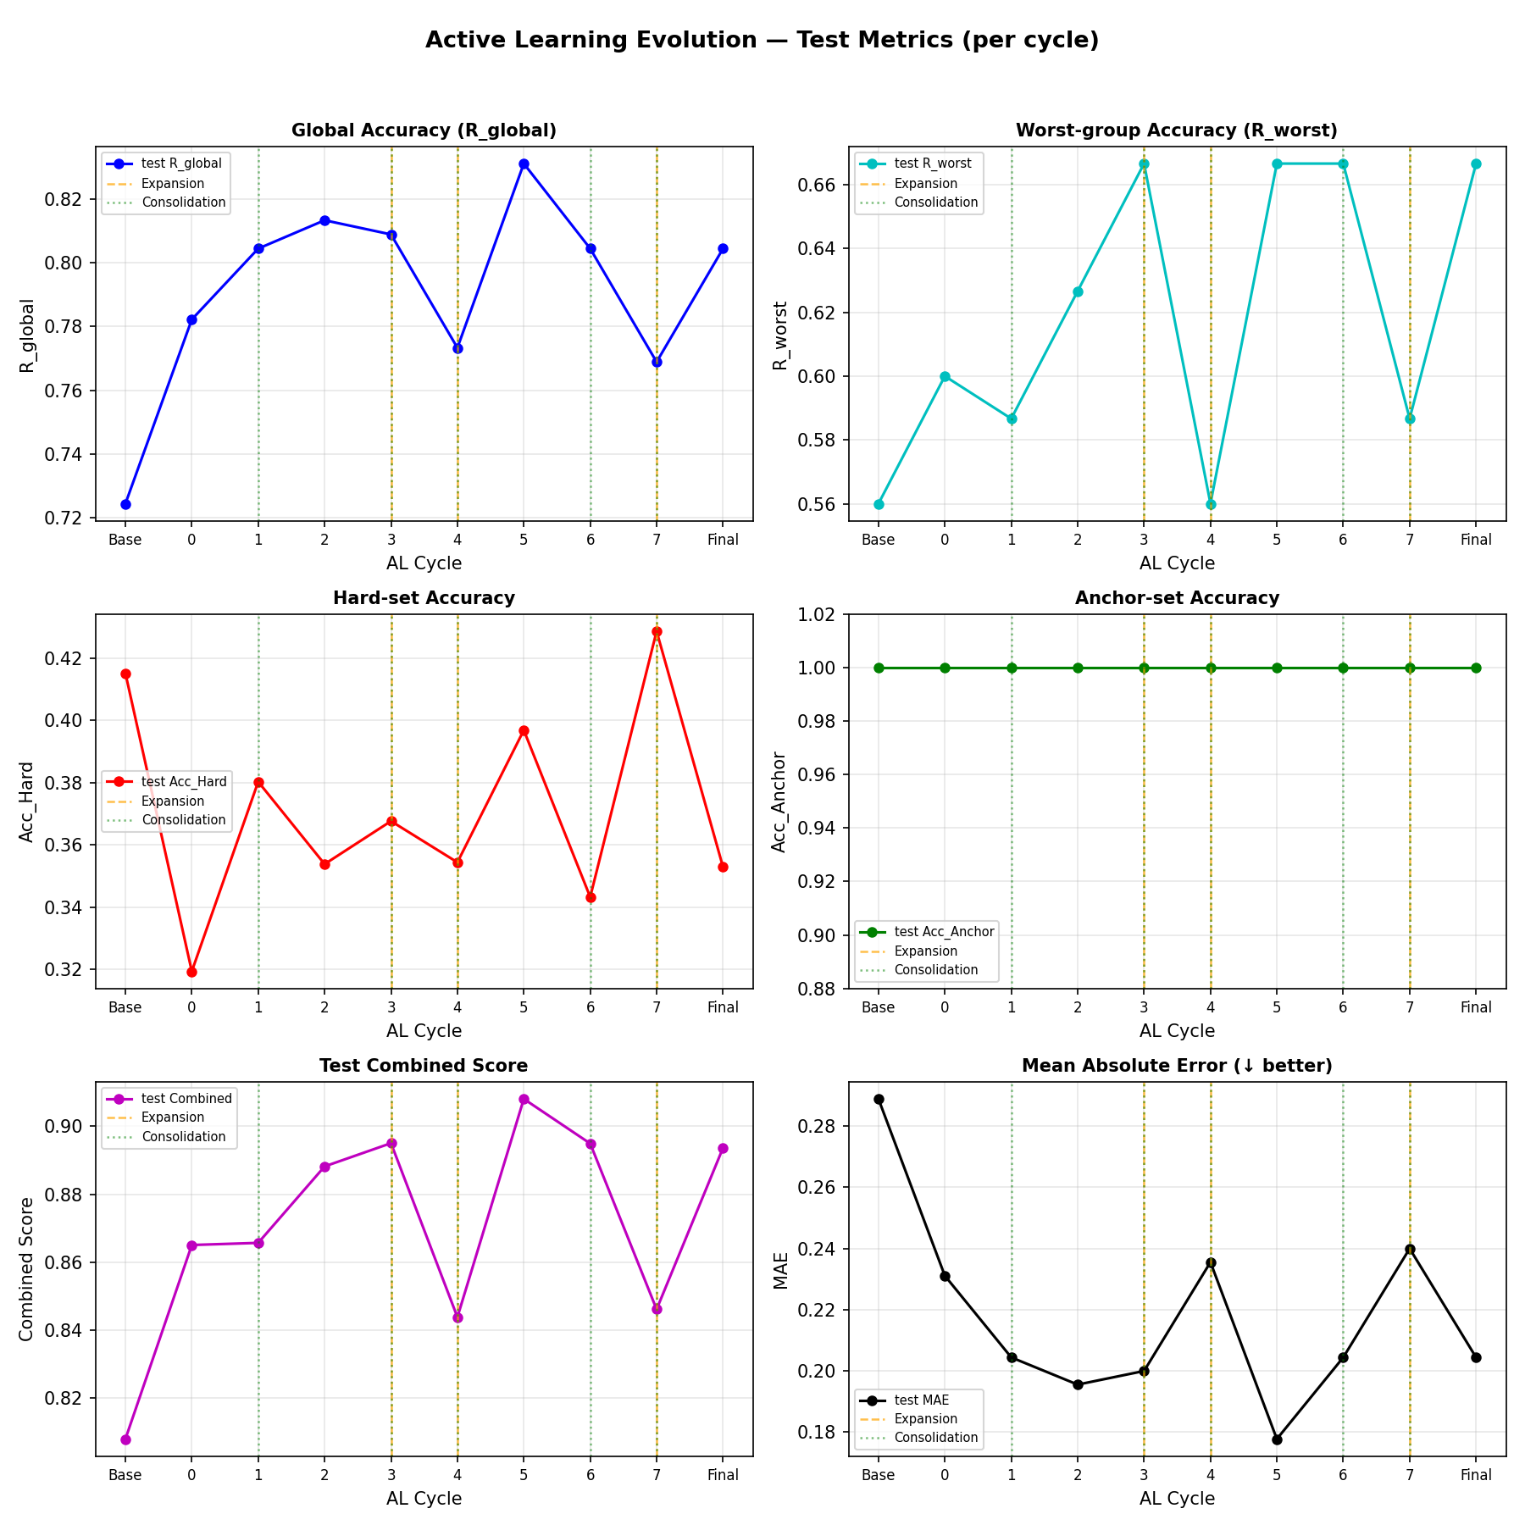
Результаты — график изменения метрик
Продвинутые методы ML • Статья: Intent-based Prompt Calibration (Levi, Brosh, Friedmann), arXiv:2402.03099
8 / 13

Slide 9
Демо-отчёт 1 — что получил генератор синтетики
Конфигурация генерации
Контекст из _build_messages()
Важные замечания
synthetic_fewshot_manifest.json:
{
"enabled": true,
"status": "ok",
"meta": {
"mode": "inject_as_hint",
"hint_in_system_message": true,
"n_hard_samples": 8,
"n_examples_target": 8,
"n_boundary_pairs_target": 4
}
}
• Top confusion pairs: какие соседние рейтинги ансамбль путает чаще всего.
• Current DynamicRules: текущие правила промпта и границы рейтингов.
• Current FewShotExamples: реальные few-shot, которые можно улучшить.
• Hard examples: до 8 отзывов из hard-контекста активного батча.
• Requirements: только синтетика, покрытие 1..5, контрастные пары, формат Rating: N.
• Синтетика не генерируется случайно.
• Она строится на ошибках текущего промпта и реальных hard-примерах.
• В режиме inject_as_hint это не жёсткая подмена: мутатор берёт только полезные фрагменты.
Продвинутые методы ML • Статья: Intent-based Prompt Calibration (Levi, Brosh, Friedmann), arXiv:2402.03099
9 / 13

Slide 10
Демо-отчёт 2 — сгенерированная пара 5★ / 4★
Источник: results_all_categories_evolve_subsample/al_iter_5/synthetic_fewshot_examples.txt
Example 2 — Rating: 5
Example 1 — Rating: 4
Review: I am so happy with this coffee maker! It brews the perfect pot of coffee, it's easy to clean, and it looks great on my counter. Some people mentioned the 30-minute auto-shutoff for the warmer, but I actually love that feature for safety and so the coffee doesn't get burnt. It's exactly what I wanted. Highly recommend!
Review: This coffee maker is pretty good. It brews a full pot quickly and the coffee tastes great. My only real complaint is that the warming plate only stays on for 30 minutes before shutting off, so I often come back for a second cup and find it's cold. I wish it stayed on longer, but otherwise, it's a solid machine for the price.
Смысл: без существенных недостатков, много плюсов → уверенные 5★.
Смысл: хороший товар + важный, но не fatal complaint → 4★.
Локальный эффект цикла 5: R_worst 0.560 → 0.667 (+10.7 п.п.), combined 0.844 → 0.908 (+6.4 п.п.)
Продвинутые методы ML • Статья: Intent-based Prompt Calibration (Levi, Brosh, Friedmann), arXiv:2402.03099
10 / 13

Slide 11
Демо-отчёт 3 — сгенерированная пара 3★ / 4★
Источник: results_all_categories_evolve_subsample/al_iter_5/synthetic_fewshot_examples.txt
Example 4 — Rating: 4
Example 3 — Rating: 3
Review: This is a pretty good knife set for the price. The main knives feel solid, look nice, and are sharp enough for my daily cooking. The included steak knives feel a little flimsy in comparison, but that's a minor issue for me since I don't use them often. Overall, I'm pleased with the purchase.
Review: I have mixed feelings about this knife set. The block is nice and the chef's knife and paring knife are fantastic. However, the bread knife is completely useless and just tears bread. The scissors also broke the first time I tried to cut open a plastic food package. Since some pieces are great and others are junk, the whole set is just okay.
Смысл: minor issue не ломает overall positive → 4★.
Смысл: смешанный набор, часть компонентов junk → 3★.
После цикла 5: Acc_Hard 0.354 → 0.397 (+4.2 п.п.) — рост именно на hard-примерах.
Продвинутые методы ML • Статья: Intent-based Prompt Calibration (Levi, Brosh, Friedmann), arXiv:2402.03099
11 / 13

Slide 12
Демо-отчёт 4 — сгенерированная пара 2★ / 1★
Источник: results_all_categories_evolve_subsample/al_iter_5/synthetic_fewshot_examples.txt
Rating: 2
Rating: 1
Review: I wanted to like this electric kettle because the design is very sleek. Unfortunately, it's a disappointment. It takes over 10 minutes to boil a full pot of water, which is significantly slower than my old, cheap kettle. The outside also gets extremely hot to the touch, which doesn't feel safe. It works, but it's frustrating.
Review: DO NOT BUY. This is a dangerous product and a fire hazard. On its second use, the kettle started making a popping noise, smelled strongly of burning plastic, and then died completely, tripping my kitchen's circuit breaker. It's a complete waste of money and I'm just glad I was home to unplug it immediately.
Смысл: плохой опыт, но товар всё ещё функционирует → 2★.
Смысл: опасность/непригодность → уверенный 1★.
Важно: это cycle-level evidence — эффект цикла, где синтетика была подана мутатору.
Продвинутые методы ML • Статья: Intent-based Prompt Calibration (Levi, Brosh, Friedmann), arXiv:2402.03099
12 / 13

Slide 13
Демо-отчёт 5 — какой прирост метрик это дало
R_worst
Combined score
Acc_Hard
0.533 → 0.667
0.844 → 0.894
0.283 → 0.353
+13.4 п.п. на худших пользователях
+5.0 п.п. итоговой метрики
+7.0 п.п. на hard-примерах
Локальный эффект цикла 5
Почему это в том числе влияние синтетики
Честное ограничение
• R_worst: 0.560 → 0.667 (+10.7 п.п.)
• combined: 0.844 → 0.908 (+6.4 п.п.)
• Acc_Hard: 0.354 → 0.397 (+4.2 п.п.)
• synthetic examples были поданы в этот AL-цикл.
• Генератор получает ошибки текущей модели и реальные hard-примеры.
• Синтетические пары показывают именно границы между соседними оценками.
• В режиме inject_as_hint мутатор использует примеры как материал, а не как принудительную замену.
• All-categories сравнение не полностью контролирует размер train pool.
• Цикл 5 — не строгая причинность одного примера: одновременно идут mutation/consolidation/refresh.
• Но это честная cycle-level evidence.
Вывод: прирост даёт не «длинный промпт», а явные граничные few-shot демонстрации, построенные из ошибок текущего промпта.
Продвинутые методы ML • Статья: Intent-based Prompt Calibration (Levi, Brosh, Friedmann), arXiv:2402.03099
13 / 13

